Slide 1
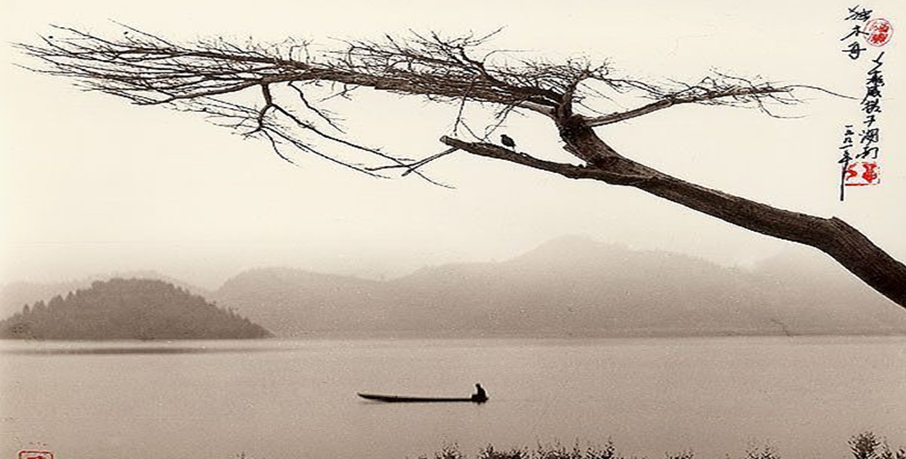
夜归鹿门歌
孟浩然

Slide 2
一、 链接诗文 打通文意
夜归鹿门歌
山寺钟鸣昼已昏，渔梁渡头争渡喧。
人随沙岸向江村，余亦乘舟归鹿门。
鹿门月照开烟树，忽到庞公栖隐处。
岩扉松径长寂寥，唯有幽人自来去。

Slide 3
黄昏时候，山寺里悠然传出报时的钟声。
渔梁渡口，渡船边喧嚷着抢渡回家的人。
沿著水边的沙岸，人们走向江畔的乡村。
我也乘坐着船儿，要回到我隐居的鹿门。
朦胧月光下，鹿门山的树木都烟云缭绕。
不知不觉中，我已走到庞公的隐居旧地。
岩石上的门和松林间的小路，长期寂寥。
只有庞德公和我这样的隐士，独来独去。

Slide 4
下面请同学们置身诗境把这首诗读一读
思考：按照时间和空间顺序，分别写了江边和山中两个场景，请找出两个场景中的意象。并用简练的语言概括一下这两个场景。
钟声 渡头
黄昏江景图
月亮 烟树 岩扉 松径
月夜山景图

Slide 5
景物的特点
人声嘈杂
钟声 渡头
悠然
山寺的超然僻静 世俗的杂乱喧嚣

Slide 6
诗人形象
神情
闲望沉思
闲望冷观

Slide 7
世俗的喧嚣 世人回家
归心似箭
钟声的悠然 我归鹿门
潇洒超脱
这里运用了什么写法，表达了作者什么样的情感？
两种归途 两种选择 对比
表现出诗人
对隐逸生活的向往
以及怡然自得的心情

Slide 8
缘景明情
现景 呈现诗中所绘之景
析景 分析特点
摹形 描摹形象
溯情 推求感情

Slide 9
月夜山景图
烟树 树影朦胧
夜月 皎洁清冷
岩扉 幽深僻静
松径 清幽寂寥
静景
寂静

Slide 10
诗人形象
神情
欣喜 沉醉 迷恋
情感
对隐逸生活的喜爱

Slide 11
下面请同学们边读边思考：
诗中所写 “夜归”的“归”途实际上是在写什么？

Slide 12
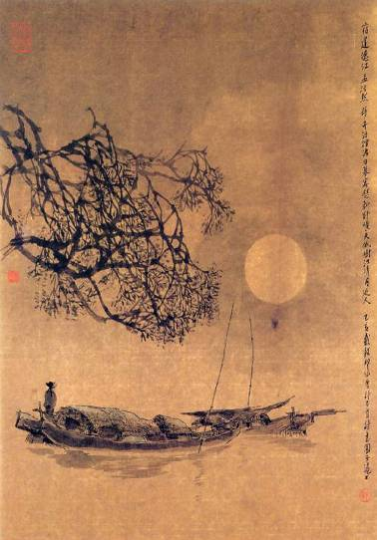
诗中所写：
从日落黄昏到月悬夜空
从汉江舟行到鹿门山途
实质上是：从尘杂世俗到寂寥隐逸的道路。

Slide 13
把握诗歌的意境
诗中首先描绘了江边傍晚山寺不时传来悠然的钟声，渡口人们抢渡回家的喧闹的动态景象。诗人在船头凝望沉思——一叶扁舟飘然归向鹿门。接着又描绘了一幅朦胧的山树在皎洁的月光照耀下，显得格外美妙。而岩穴的山门和松间的小路也显得格外寂寥的静态景象，诗人陶醉了。营造出幽美恬淡的意境。整首诗表达了诗人摒弃世俗生活而安于孤独隐逸的情感。

Slide 14
比较孟浩然《夜归鹿门歌》与王维《归嵩山作》异同。
同：都写归隐途中的景色和心境。
人与自然在精神上高度契合，景物和感受诗意地结合在一起，全诗是浑融完整的整体，恬淡、优美。

Slide 15
异：
1. 孟诗着墨轻淡，多用白描，比王诗更显淳朴；王诗“诗中有画”，色彩光泽更为丰富。
2. 孟诗整个诗境显得平淡自然、优美 恬淡、脱尽尘世烟火。
王诗意境充满变化：归山之始的悠然自得，归隐途中的黯淡凄凉，归到嵩山的恬静澹泊 。

